Slide 1
Analisis Struktur CVL208 (3 sks)
Pertemuan 13
Metode Slope-Deflection Equation – Frame

Slide 2
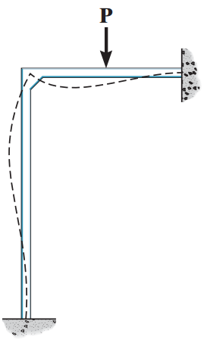
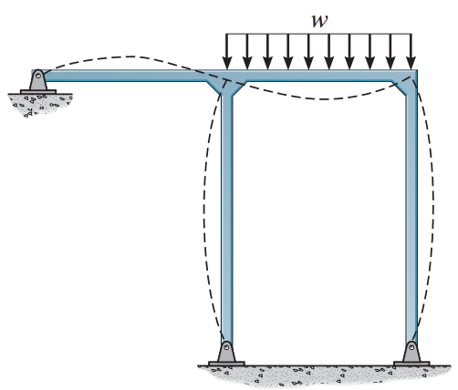
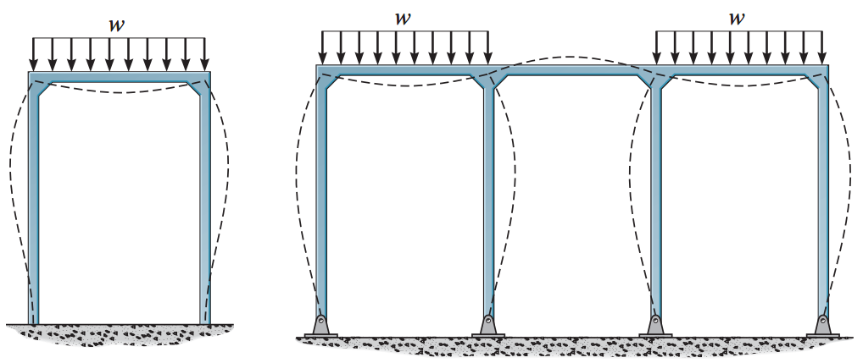
Analisis Portal Tak Bergoyang Metode Slope-Deflection
Suatu portal dikategorikan sebagai portal tak bergoyang apabila :
Disediakan tumpuan yang cukup untuk menahan goyangan
Memiliki geometri dan pola pembebanan yang simetris
Contoh-contoh Portal Tak Bergoyang (No Sidesway)

Slide 3
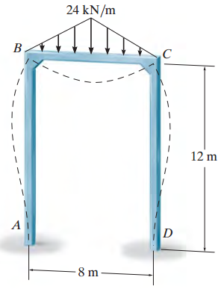
Analisis Portal Tak Bergoyang Metode Slope-Deflection
Tentukan momen pada tiap titik kumpul, apabila EI konstan

Slide 4
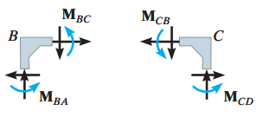
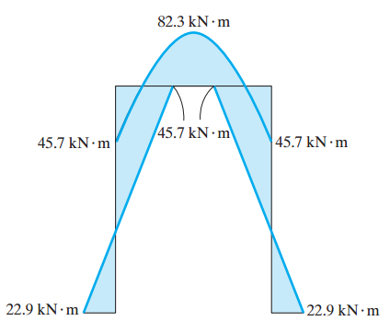
Analisis Portal Tak Bergoyang Metode Slope-Deflection

Slide 5
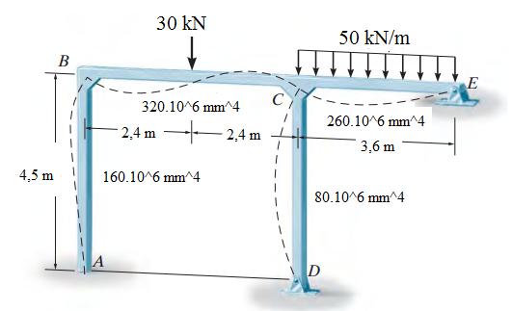
Analisis Portal Tak Bergoyang Metode Slope-Deflection
Tentukan momen pada tiap titik kumpul, gunakan E = 200 GPa

Slide 6
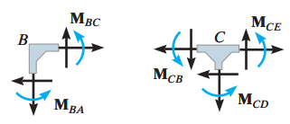
Analisis Portal Tak Bergoyang Metode Slope-Deflection

Slide 7
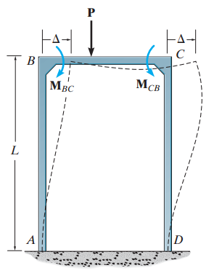
Analisis Portal Bergoyang Metode Slope-Deflection
Suatu struktur portal akan bergoyang ke samping apabila geometri atau pembebanan yang terjadi tidak simetri
Pada portal di samping beban P menimbulkan momen M_{BC} dan M_{CB} pada titik kumpul B dan C
M_{BC} cenderung memindahkan titik B ke kanan, sedangkan M_{CB} cenderung memindahkan titik C ke kiri
Karena M_{BC} lebih besar daripada M_{CB} sebagai hasilnya portal akan timbul simpangan sebesar D ke arah kanan, pada titik B maupun C

Slide 8
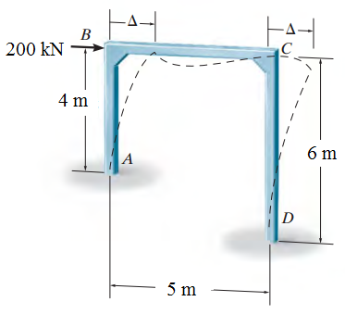
Analisis Portal Bergoyang Metode Slope-Deflection
Tentukan momen pada tiap titik kumpul, anggaplah EI konstan.
Struktur termasuk portal bergoyang karena baik geometri dan beban tidak simetri
Beban bekerja pada titik B, sehingga tidak ada FEM
Titik B dan C mengalami simpangan sama besar yaitu Δ
Sehingga ψ_{AB} = Δ/4 dan ψ_{DC} = Δ/6
Keduanya positif karena batang AB dan CD berotasi searah jarum jam
ψ_{AB} = (6/4)ψ_{DC}

Slide 9
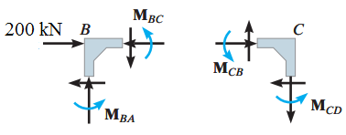
Analisis Portal Bergoyang Metode Slope-Deflection

Slide 10
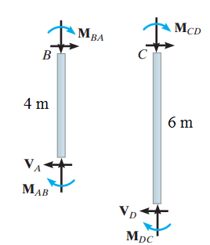
Analisis Portal Bergoyang Metode Slope-Deflection
Sehingga diperoleh 3 buah persamaan :

Slide 11
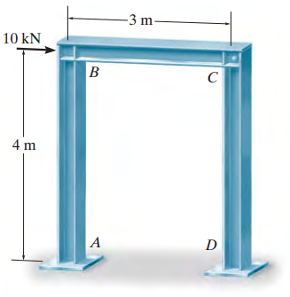
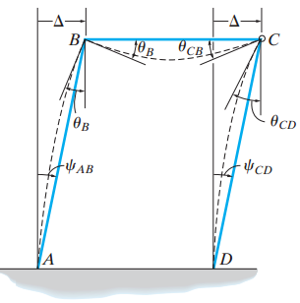
Analisis Portal Bergoyang Metode Slope-Deflection
Tentukan momen pada tiap titik kumpul, anggaplah EI konstan. A dan D jepit, serta C adalah berupa sendi
ψ = ψ_{AB} = ψ_{DC} = Δ/4
θ_{A} = θ_{D} = 0

Slide 12
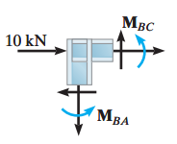
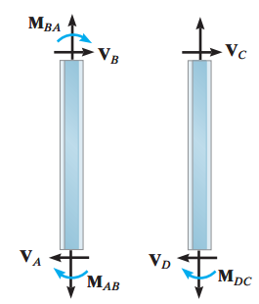
Analisis Portal Bergoyang Metode Slope-Deflection
Substitusikan nilai M_{AB}, M_{BA}, M_{BC} dan M_{DC} sehingga diperoleh

Slide 13
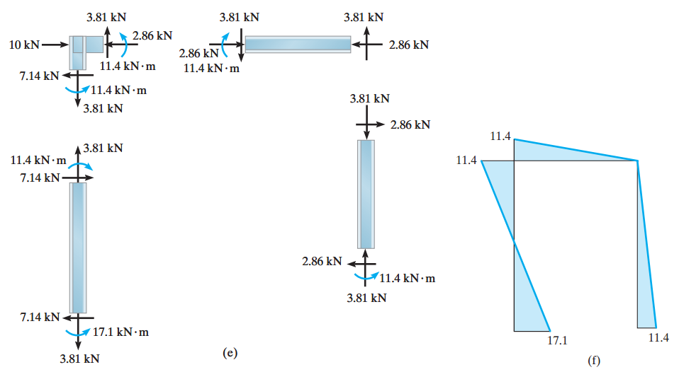
Analisis Portal Bergoyang Metode Slope-Deflection

Slide 14
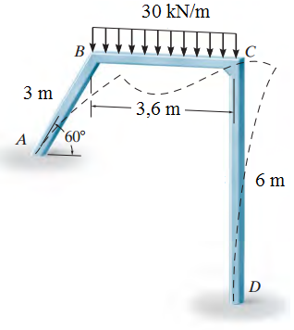
Analisis Portal Tak Bergoyang Metode Slope-Deflection
Example 11.10
Tentukan momen pada tiap titik kumpul, anggaplah EI konstan.

Slide 15
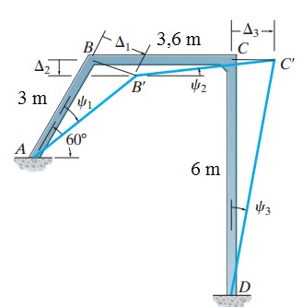

Analisis Portal Bergoyang Metode Slope-Deflection

Slide 16
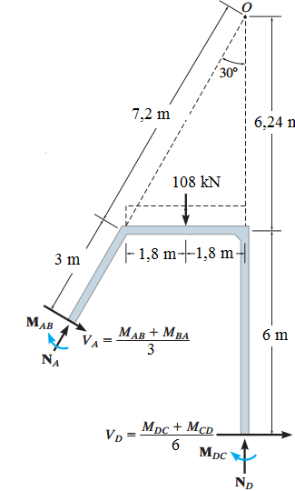
Analisis Portal Bergoyang Metode Slope-Deflection
Dari kesetimbangan momen di titik B dan C :
Persamaan ketiga diperoleh dengan mengambil jumlahan momen terhadap O

Slide 17
Analisis Portal Bergoyang Metode Slope-Deflection
Diperoleh 3 buah persamaan :

